Slide 1


Slide 2
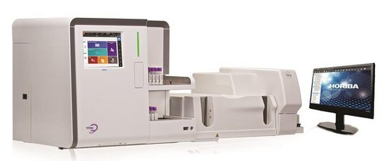
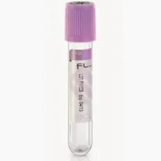
Funzioni accessorie di un analizzatore ematologico
Maurizio D’Amora

Slide 3
IL RELATORE DICHIARA ai sensi e per gli effetti del D.P.R. n. 445/2000 che nella propria Relazione l’informazione e l’attività educazionale saranno obiettive e non influenzate da interessi commerciali diretti o indiretti che ne possano pregiudicare la finalità esclusiva di educazione e formazione a vantaggio di aziende diagnostiche e di strumenti o presidi sanitari.
Conflitti d’interesse: nessuno.

Slide 4
Come scegliere un analizzatore ematologico
L’analizzatore ematologico è un dispositivo utilizzato per realizzare esami emocromocitometrici, detti anche emocromi, emogrammi o CBC.
Più precisamente, è un dispositivo in grado di realizzare un’analisi quantitativa e qualitativa degli elementi figurativi del sangue, ossia di globuli rossi (eritrociti), globuli bianchi (leucociti) e piastrine (trombociti).
Viene utilizzato principalmente in laboratori di analisi e nei reparti ospedalieri di ematologia. Alcuni di questi analizzatori sono destinati ad un uso in ambito veterinario

Slide 5
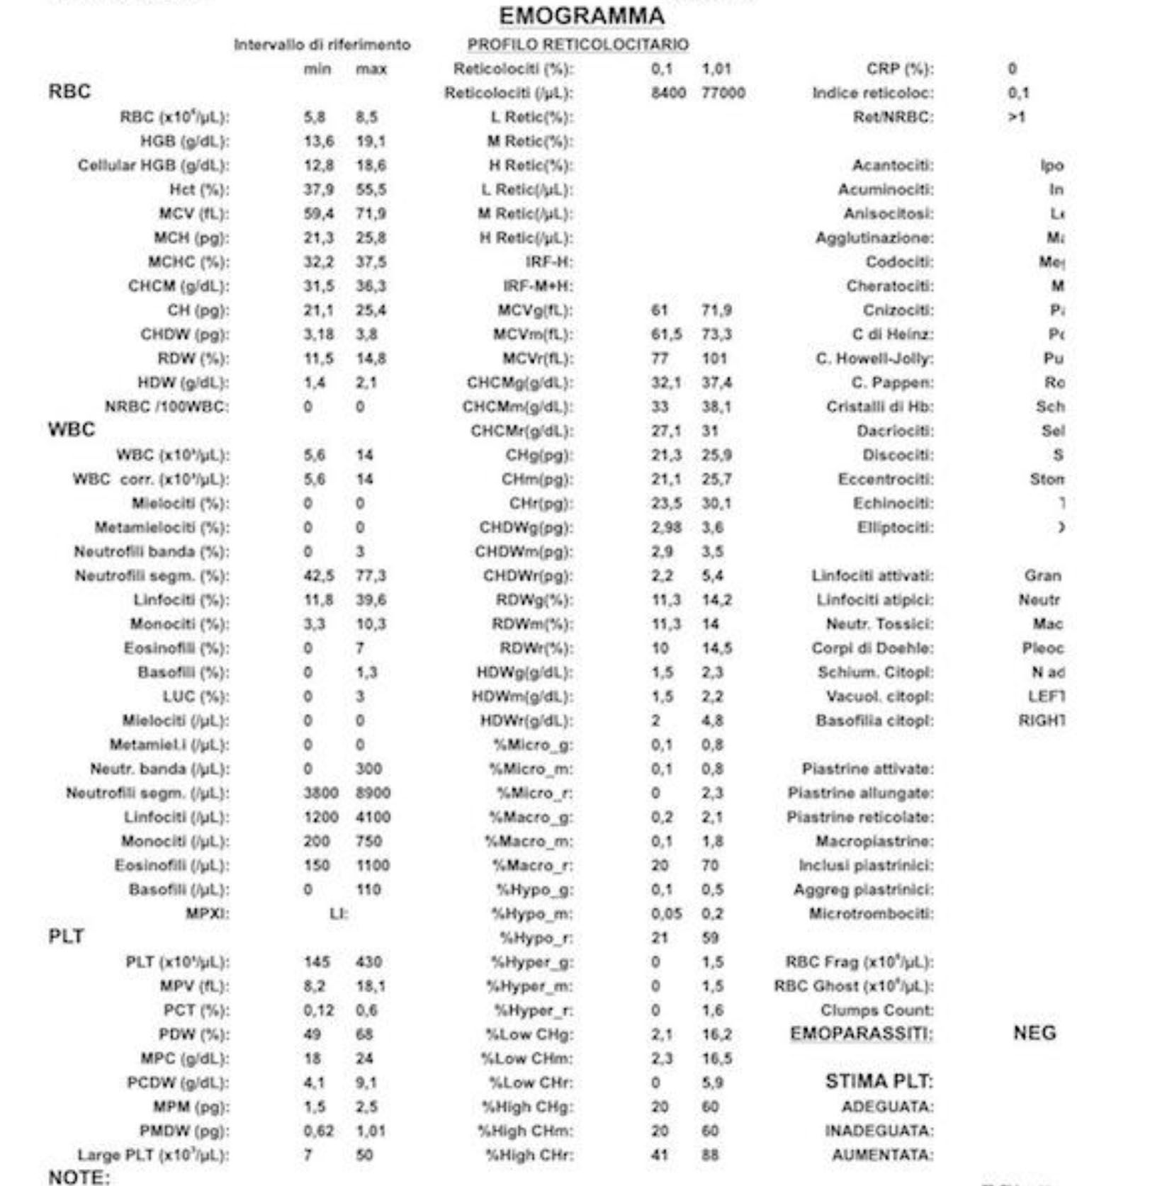
Parametri emocromo

Slide 6
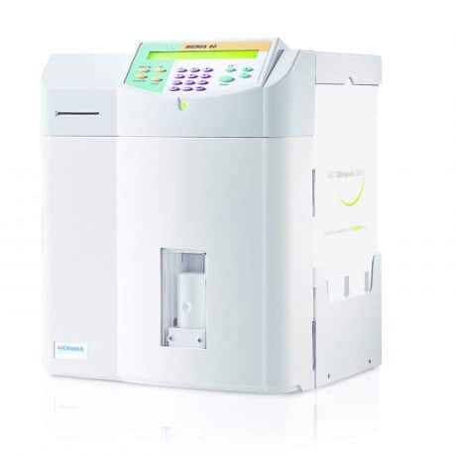
Quali sono le tecnologie di misura degli analizzatori ematologici?
Poiché può incidere sui risultati dell’esame, la tecnologia del dispositivo è un criterio di scelta importante. Le tre principali tecnologie impiegate negli analizzatori ematologici sono le seguenti:
Citometria di flusso: è il metodo più sofisticato e costoso oggi disponibile e consiste nel far scorrere le cellule, ordinate in un flusso stretto, per poi irradiarle, una a una, con un raggio di luce proveniente, nella maggior parte dei modelli, da un laser. La luce riflessa dalle cellule viene poi catturata da un apposito rilevatore di luce. La citometria di flusso a fluorescenza, o citofluorometria, funziona secondo lo stesso principio ma sfrutta, come indicato dal nome, il fenomeno della fluorescenza.
La citometria di flusso permette di realizzare numerose operazioni, come ad esempio l’analisi della forma delle cellule e della loro struttura interna ed esterna, e viene raramente utilizzata al solo scopo di contare le cellule.
Impedenza elettrica: questa tecnologia viene utilizzata per determinare il numero e il volume di eritrociti e trombociti. A questo scopo il sangue EDTA viene diluito con una soluzione isotonica all’interno del dispositivo e aspirato attraverso un’apertura capillare. Le cellule avanzano una a una attraverso un campo di tensione elettrica dove inducono, a seconda delle loro dimensioni, un impulso (aumento della resistenza elettrica). In questo modo è possibile differenziare le cellule di grandi dimensioni da quelle di piccole dimensioni e procedere al loro conteggio.
Diffrazione laser: negli analizzatori che si avvalgono di questa tecnologia, a essere misurata è la distribuzione granulometrica delle particelle. Più precisamente, quando il raggio laser attraversa un campione di particelle sparse, l’analizzatore procede alla misurazione della variazione angolare dell’intensità della radiazione diffratta. Dall’angolo di diffrazione, minore nel caso delle particelle più grandi e maggiore nel caso di quelle più piccole, gli analizzatori a diffrazione calcolano le dimensioni delle particelle in questione.

Slide 7
Analizzatori ematologici: quali prestazioni?
Oltre alla tecnologia di misura dovremo prendere in considerazione altri fattori, in particolare il numero di parametri analizzabili e la possibilità di differenziare i globuli bianchi.
Parametri analizzabili: si tratta dei tipi di dati che il dispositivo è in grado di fornire sugli elementi misurati (quantità di ogni elemento, volume, concentrazione, ecc). Gli analizzatori ematologici che troviamo in commercio possono analizzare, a seconda del dispositivo, da 9 a più di 50 parametri.
Differenziazione dei globuli bianchi: i globuli bianchi, o leuciti, possono essere suddivisi in linfociti, monociti e granulociti. I granulociti, a loro volta, si suddividono in tre gruppi: basofili, eosinofili e neutrofili. Non tutti gli analizzatori sono in grado di differenziare i vari tipi di leucociti.
È importante notare che le principali aziende produttrici offrono sistemi completamente integrati, pensati per piattaforme diagnostiche ad alta capacità e collegabili ad altri moduli di analisi (biochimica, immunologica, ecc.)

Slide 8
Che tipi di reagenti sono utilizzati in ematologia?
Gli analizzatori si dividono in sistemi chiusi e aperti: i sistemi chiusi accettano solo reagenti della stessa marca del dispositivo, mentre quelli aperti sono compatibili con tutte le marche di reagenti.
Esistono molti tipi di reagenti e la scelta verrà effettuata in funzione delle specifiche applicazioni, diagnostiche e cliniche, del dispositivo. Per garantire il corretto funzionamento dell’analizzatore sarà necessario disporre di calibratori, soluzioni di controllo, diluenti e coloranti.

Slide 9
Quali sono i vantaggi e gli svantaggi di un analizzatore ematologico?
I vantaggi di un sistema di analisi ematologico automatico sono diversi:
Velocità: il processo di analisi è generalmente automatizzato, il che riduce o addirittura elimina la necessità di un intervento manuale. Ciò ha anche l’effetto positivo di aumentare la precisione e limitare il numero di errori. Gli errori umani sono uno dei principali problemi del conteggio manuale.
Risultati accurati: migliore differenziazione cellulare.
Versatilità: ampio ventaglio di parametri misurati.
Gli svantaggi possono essere i seguenti:
Costo: l’acquisizione di un analizzatore ematologico richiede un investimento significativo, a cui va a sommarsi il costo del reagente.
Manutenzione: l’apparecchiatura richiede un monitoraggio regolare e un controllo di qualità per garantire il corretto funzionamento del dispositivo, il che può incidere significativamente sul budget di alcuni laboratori.
Dimensioni: alcuni analizzatori possono essere molto ingombranti.

Slide 10
Quali funzioni accessorie può avere un analizzatore ematologico?
Un analizzatore ematologico, oltre a differenziare i leucociti, può realizzare operazioni accessorie, a seconda che comporti:
Un campionatore automatico per gestire i campioni;
Un sistema per la colorazione e la preparazione dei vetrini se il risultato di un test rende necessario uno striscio;
Un sistema di analisi CRP (Reactive CRP) per identificare eventuali rischi di infiammazione;
Un touch screen per una migliore esperienza utente.
Analisi dei Reticolociti: identificazione dei globuli rossi giovani per valutare l'attività del midollo osseo.
Acquisizione Immagini: alcuni sistemi digitali archiviano immagini ad alta risoluzione per la revisione morfologica differita.

Slide 11
Funzioni di Supporto al Flusso di Lavoro
I modelli moderni includono funzionalità operative per migliorare la precisione:
Controllo Qualità Integrato: utilizzo di microsfere (qualiBeads) per verificare la calibrazione ad ogni analisi.
Gestione in Rete: connessione via software per il monitoraggio dei dati in tempo reale e il confronto tra laboratori (CQI/VEQ).
Automazione e Sicurezza: i modelli monouso (come il C-Chip) eliminano la necessità di lavaggio e sterilizzazione, riducendo il rischio biologico.

Slide 12
C-chip
Il C-Chip è un emocitometro monouso in plastica di precisione, progettato per superare i limiti strutturali delle tradizionali camere di conteggio in vetro. Viene utilizzato per il conteggio manuale di cellule (sangue, colture cellulari, sperma, spore) al microscopio.
Caratteristiche Principali
Struttura Integrata: a differenza dei modelli in vetro, il C-Chip possiede un coprioggetto già integrato nella struttura, garantendo che il volume della camera rimanga costante (solitamente 10 µL) ed eliminando errori di caricamento dovuti a un posizionamento errato del vetrino superiore.
Materiale: realizzato in plastica ottica di grado "quartz", che offre una trasparenza simile al vetro ed è adatto alla microscopia a contrasto di fase.
Configurazioni: è disponibile in versioni a 2 o 4 camere indipendenti per chip, consentendo test multipli sullo stesso supporto.
Sicurezza e Igiene: essendo monouso, elimina il rischio di contaminazione incrociata tra campioni e riduce l'esposizione dell'operatore a materiali infettivi (es. sangue o urina).

Slide 13
Modelli e Reticoli Disponibili
Il C-Chip è prodotto con diverse griglie di conteggio standardizzate per specifiche applicazioni:
Modello Reticolo Corrispondente Applicazione Tipica
DHC-N01 Neubauer Improved Cellule di mammifero, eritrociti, leucociti
DHC-B01/02 Bürker / Bürker-Türk Ematologia generale
DHC-F01 Fuchs-Rosenthal Liquido cerebrospinale (CSF)
DHC-M01 Malassez Liquido cerebrospinale e batteri
DCS-S01 Semen Test Analisi dello sperma (camera più sottile: 10-20 µm)
Vantaggi Operativi
Nessuna manutenzione: non richiede lavaggio, sterilizzazione o asciugatura dopo l'uso.
Standardizzazione: il design chiuso assicura una profondità della camera precisa (solitamente 100 µm per Neubauer), riducendo la variabilità tra diversi operatori.
Facilità d'uso: il campione (circa 10 µl) viene caricato semplicemente per capillarità attraverso un'apposita fessura.

Slide 14
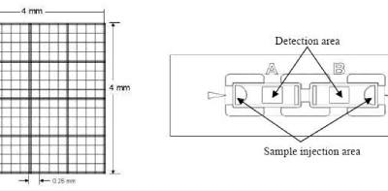
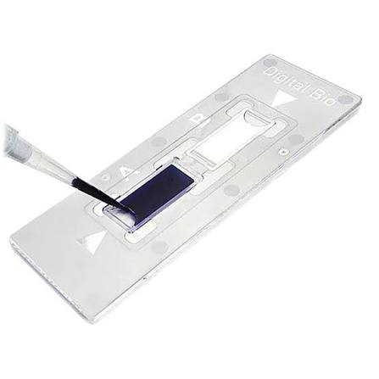
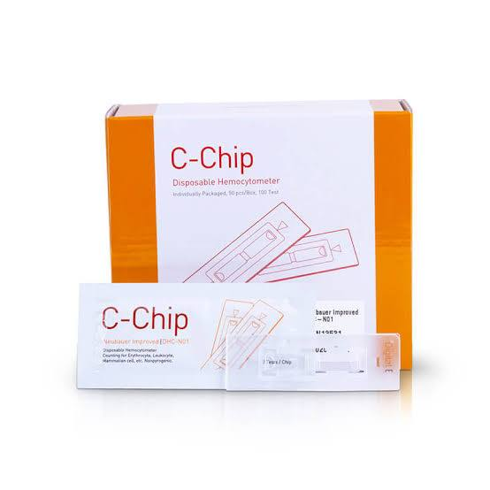
Esempi di C-chip

Slide 15
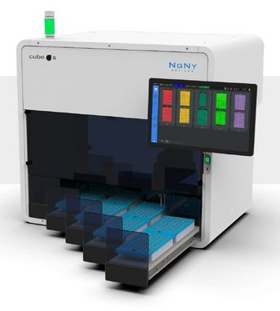
Cube S
Ordinatore ed archiviatore di provette
Cube S è una postazione di lavoro robotizzata che gestisce l'ordinamento, l'archiviazione ed il tracciamento pre e post analitici delle provette per campioni in un laboratorio clinico.
Automazione di laboratorio semplificata
Aumenta produttività ed efficienza nel flusso di lavoro del laboratorio.
Ordina i campioni verso più destinazioni
Libera la capacità del laboratorio riducendo i processi ad alta intensità di manodopera
Migliora la sicurezza riducendo i potenziali rischi
Adattabile a tutte le provette di raccolta standard
Software intuitivo e facile da usare
Compatibile con tutti i campioni per diagnostica in vitro (IVD): ematologia, emostasi e chimica clinica

Slide 16
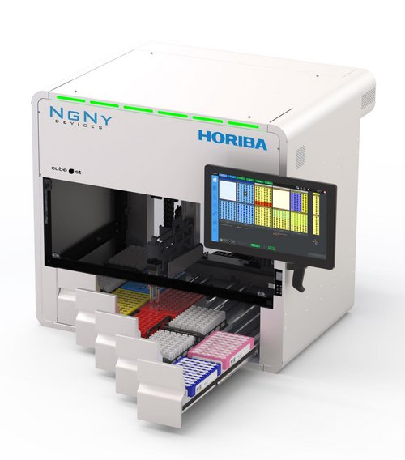
CUBE ST
Separatore ed Archiviatore di Provette
Cube ST è un dispositivo automatizzato ed adattabile che gestisce lo smistamento pre e post-analitico, l'archiviazione ed il tracciamento delle provette per campioni in un laboratorio clinico. Collegato alla soluzione di tracciamento HORIBA Yumizen T6000, Cube ST trasferisce automaticamente i rack dal nastro trasportatore a destinazioni personalizzabili come VES, HbA1c o archivi, eseguendo lo smistamento post-analitico.
Automazione: caricamento, registrazione e smistamento continui delle provette da un rack all'altro
Efficienza: capacità di smistamento grazie alla doppia connessione (LIS e middleware) in base ai test in sospeso e alla priorità dei campioni
Flessibilità: elevata adattabilità al flusso di lavoro del cliente ed un'ampia
gamma di provette e rack di raccolta
Sicuro: tracciabilità delle singole provette.
Elimina potenziali rischi biologici

Slide 17
Yumizen SPS
Sistema di preparazione dei vetrini
Yumizen SPS offre una qualità ottimale dello striscio di sangue in un ambiente completamente sicuro.
Modalità d'uso intelligenti
• Modalità automatica con ago dedicato: bidirezionale/interrogazione, test reflex
• Modalità di colorazione manuale (fluidi corporei, midollo osseo, leucoconcentrazioni...)
Sicurezza per l'utente e per i risultati
• Identificazione positiva
• Circuiti chiusi per sangue e reagenti
• Compatibile con gli analizzatori ematologici Yumizen H1500 e Yumizen H2500
Qualità dello striscio di sangue
• Qualità della pellicola: ripartizione delle cellule, formazione delle cellule, colorazione delle cellule
• Sicurezza dei risultati
• Lavoro confortevole al microscopio Tempi di consegna ottimizzati
• Riduzione del carico di lavoro automatizzando la preparazione dei vetrini che richiede molto tempo
• Programmazione personalizzata per adattarsi alle pratiche di lavoro di ogni laboratorio e per offrire un approccio totalmente flessibile alla gestione del laboratorio e dei pazienti.
Definizione della prassi di lavoro
• Processo di striscio adattabile
• Disponibilità di diversi protocolli di colorazione (May-Grunwald Giemsa, Wright, Wright Giemsa, ecc.) Abbinamento ideale per il sistema di microscopia digitale
• Standardizzazione dello striscio e della colorazione
• Evita la calibrazione sistematica del microscopio digitale e della fotocamera.

Slide 18
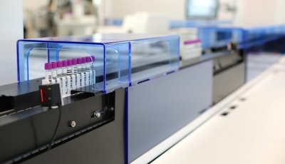
Yumizen T6000
Trasportatore automatico
Yumizen T6000 è l'innovativa soluzione automatizzata di laboratorio HORIBA sviluppata specificamente per la soluzione HELO, organizzazione evolutiva del laboratorio.
Configurazioni compatte ed adatte: lineari, angolari, celle di lavoro ed isole.
Pannello scalabile di configurazioni analitiche: da 2 a 6 analizzatori (Yumizen H1500 o Yumizen H2500) e fino a 6 Yumizen SPS per traccia .
Soluzione completamente evolutiva: facilità di aggiunta di nuovi analizzatori in base all'aumento dell'attività di laboratorio.
Tempi di consegna costantemente ottimizzati: gestione intelligente del flusso di lavoro, algoritmo di livellamento reattivo del carico di lavoro, trasferimento automatico dei rack QC tra gli analizzatori tracciati.
Test immediati, assorbimento efficiente dei picchi di attività: da 2 a 6 aree di carico rack che consentono il caricamento di 720 provette.
Priorità rack STAT persistente: i rack STAT possono essere caricati direttamente
sul trasportatore per essere prioritari.

Slide 19
Diverse funzioni accessorie ed applicazioni cruciali nei laboratori di biologia e clinica:
Valutazione della vitalità cellulare: utilizzando coloranti vitali come il Trypan Blue, l'emocitometro permette di distinguere tra cellule vive (che escludono il colorante) e cellule morte (che si colorano di blu), valutando la percentuale di vitalità in colture cellulari.
Analisi morfologica preliminare: grazie all'osservazione microscopica, consente di visualizzare la forma, la dimensione e la presenza di aggregati o detriti nel campione.
Conteggio di particelle non ematiche: è utilizzato per contare batteri, lieviti (es. in studi di fermentazione o birra) e spore fungine.
Determinazione della concentrazione cellulare: oltre al numero totale, permette di calcolare la densità cellulare per ml o microlitro fondamentale per la preparazione di colture, semine cellulari e down-stream analysis.
Uso con campioni biologici vari: oltre al sangue, viene impiegato per contare cellule in fluidi cerebrospinali, liquidi sinoviali o altre sospensioni cellulari (es. cellule coltivate).
Conta in condizioni di coltura (monitoraggio): utilizzato dai ricercatori per monitorare la crescita delle colture, valutare la proliferazione e l'efficienza di isolamento cellulare.
Evoluzione "Smart" (Vetrini C-Chip): i moderni emocitometri usa e getta (C-Chip) eliminano la necessità di pulizia/autoclavaggio, riducendo i rischi di contaminazione e garantendo volumi di misurazione accurati e riproducibili.
Queste applicazioni ne fanno uno strumento indispensabile non solo in ematologia, ma anche nella ricerca biologica e microbiologica.

Slide 20

L’unico vero viaggio
di scoperta consiste
non nel cercare nuovi panorami,
ma nell’osservare con occhi nuovi
S. Bambaren

